Slide 1
стадия удержания результата у пациентов с лимфедемой: варианты адекватной компрессии. КЛИНИЧЕСКИЙ СЛУЧАЙ центра лимфологии рязань.

Slide 2
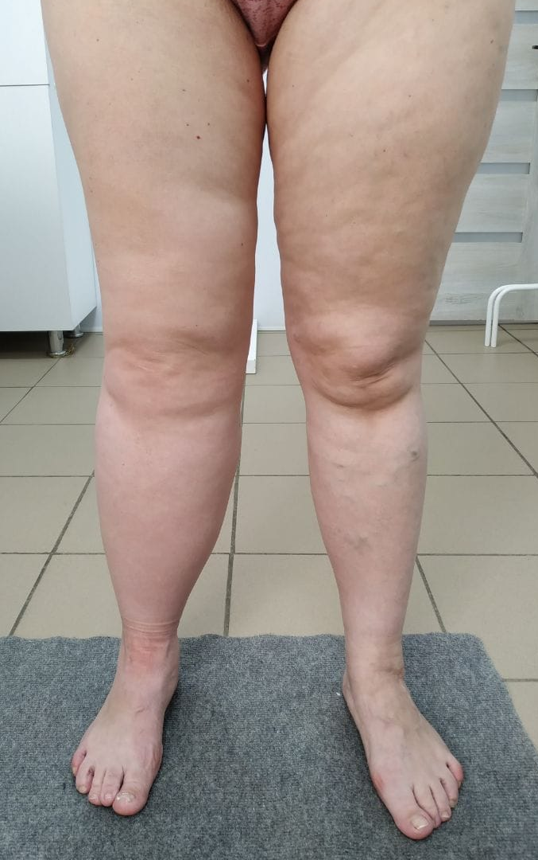
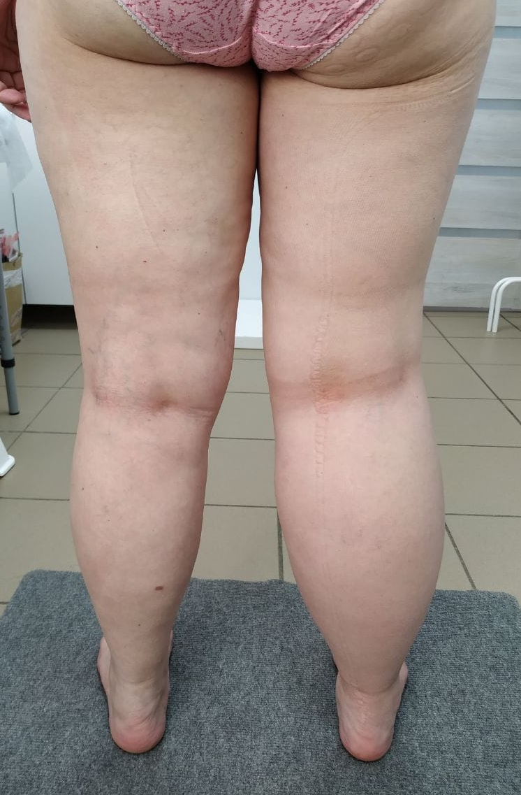
Девушка, 1975 г.р.
В 12.2009 (в 34 года) комплексное лечение РШМ.
Через 6 мес. отметила отёк правой н/к.
В 2014 году прошла первый курс КФПТ с подбором КТР 4кк (не в нашей клинике)
В 2015 второй курс, там же.

Slide 3
09.2021 г.
Первичный осмотр в Центре лимфологии Рязань
Сразу бросается в глаза:
4 кк не держит голень, и слишком сильный (по компрессии) для бедра!
так как явное уменьшение мышечной ткани.
Разница10 см

Slide 4
10.2021 г.
Посредством КФПТ удалось убрать 5 отека (разница осталась 5 см).
Так 4кк не подходил для бедра, было принято решение заказать 3 кк, но что бы лучше держал голень – уменьшили мерки в голени на 4 см.
Уменьшение КТР 4см
Разница5 см

Slide 5
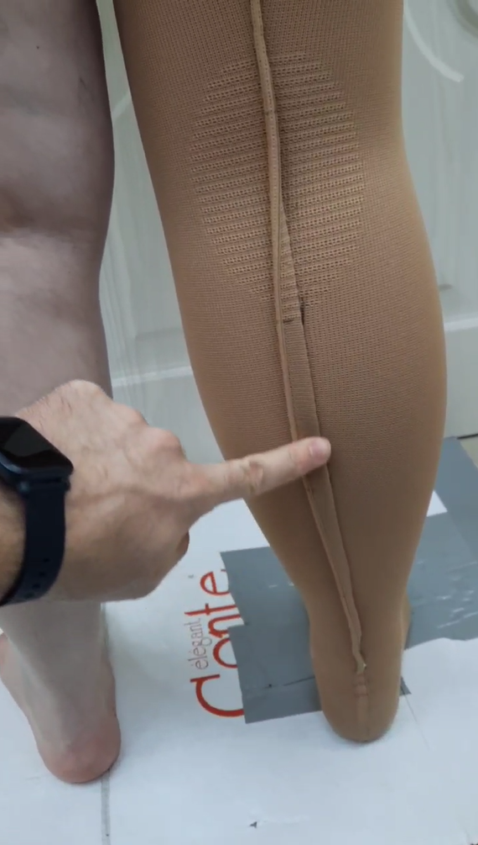
12.2021 г.
Размеры бедра были стабильные, но на голени постепенно нарастал отёк.
Было принято решение: уменьшить еще КТР в голени, путем ушивания – на 5 см.
Итого уменьшение КТР – 9 см.
Уменьшение КТР 9см

Slide 6
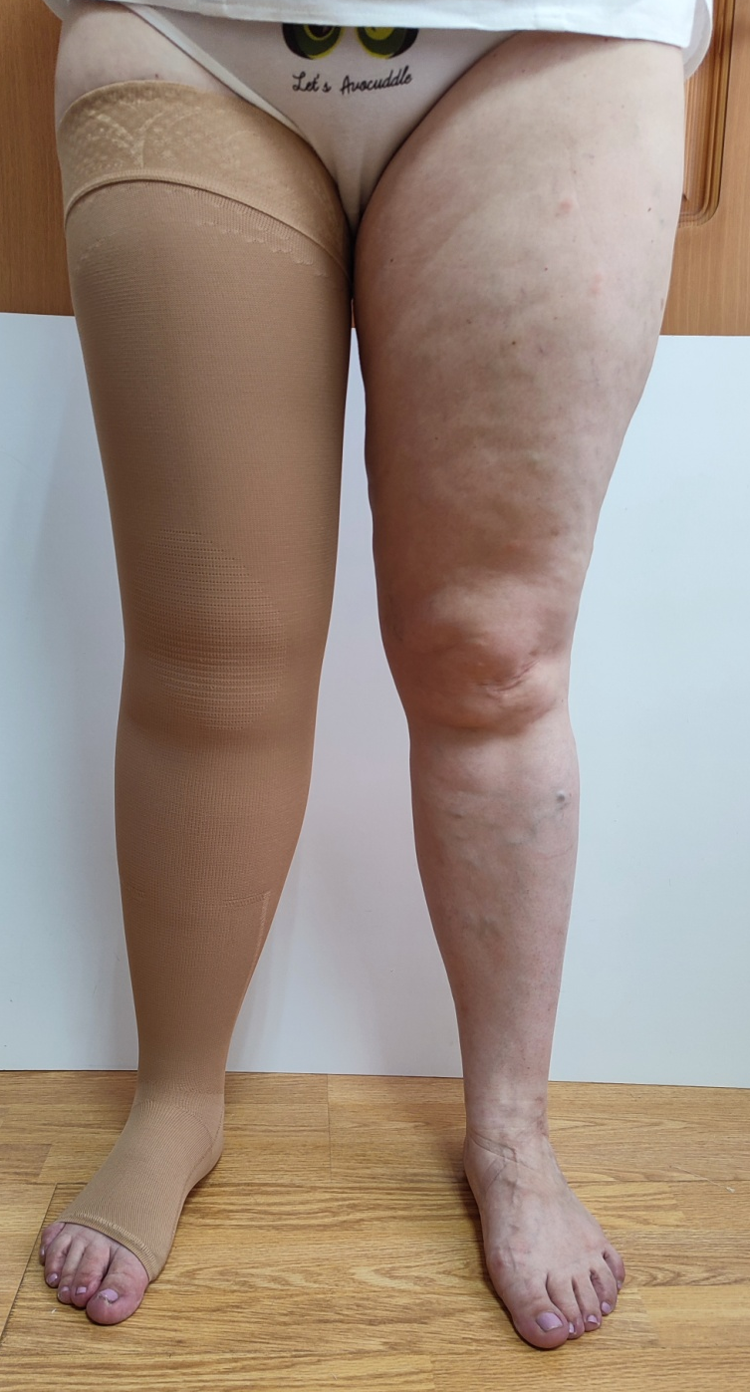
06.2022 г.
Повторно КФПТ: убрали то что прибавилось и -1см.
Для усиления эффекта удержания, КТР еще уменьшили в голени на 4 см (общее уменьшение составило 13 см)
Уменьшение КТР 13см
Разница4 см

Slide 7
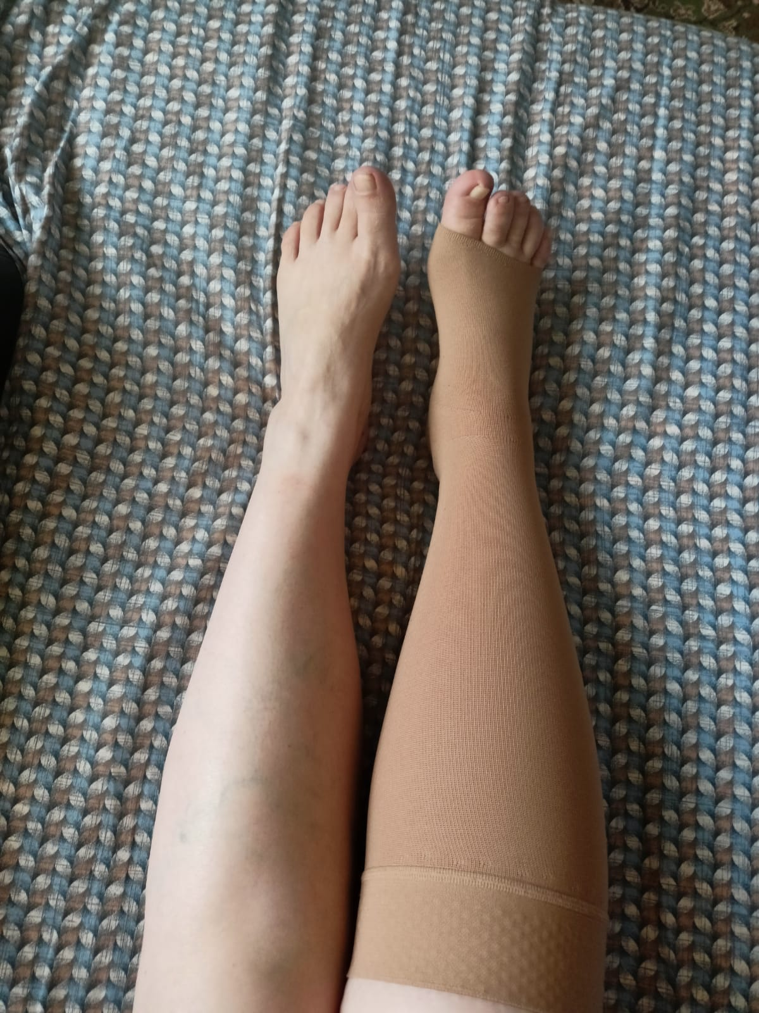
09.2022 г.
Из дневника наблюдения стало понято: отек нарастает на работе
(на ногах) и ночью.
Принято решение: дополнительное изделие в виде гольфа: по верх чулка на работе и спать в нем.
Уменьшение КТР 13см + гольф

Slide 8
ДО
ПОСЛЕ
03.2023
Итог подбора адекватной КТ:
1,5 года работы
3 замены белья с уменьшением
Уменьшение размера КТР на 13см + дополнительно гольф
Разница между ногами 3 см.
Уменьшение КТР 13см + гольф
Разница10 см
Разница3 см

